Slide 1
簡易打刻システムの 使用方法

Slide 2
目次
1.製作時間
2.制作目的
3.アプリケーションの場所
4.出勤・退勤打刻方法について
5.CSV出力について
6.反省点

Slide 3
制作にかかった時間
全工程:9日(1日当たり4時間)
Java環境構築:1日
コーディング復習:1日
制作内容決定期間:3日
コンテンツ製作時間:4日

Slide 4
なぜこれを制作しようと思ったか
1.元の会社で働いている際、打刻システムが複雑でわかりづらかったことがきっかけ
・ボタンの数が10個を超えている
・ホームに戻るボタンが複数あり、どこに戻るかわかりづらい
・それぞれの使用用途によって画面が変化する上に、
その説明はどこにも載っていない(場合によっては上司も知らない)
などなど…

Slide 5
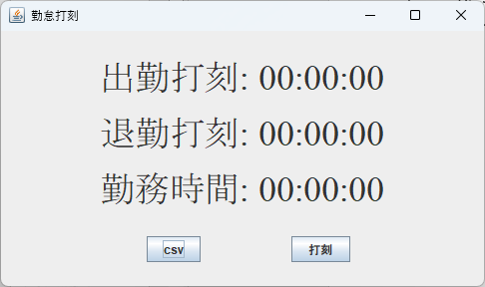
なぜこれを制作しようと思ったか
2.簡易的に作るとどれだけ軽くなるかを実践してみたかった

Slide 6
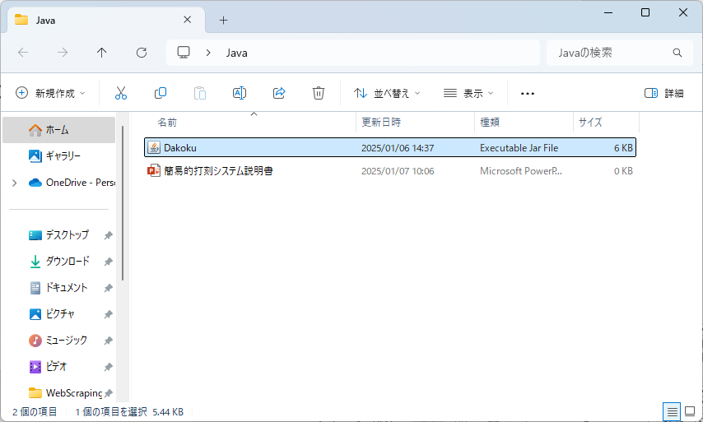
アプリケーションの場所
DAKOKU(.jar)をダブルクリックにて起動

Slide 7
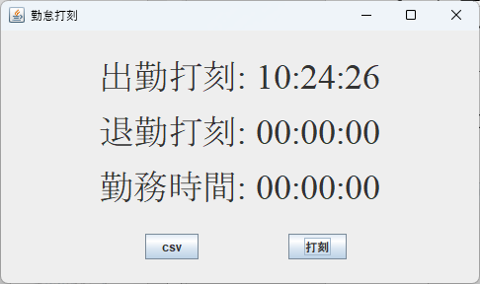
出勤・退勤打刻方法について
出勤時間が00:00:00でない限り、打刻ボタンを押下することで
自動的に打刻される。出勤時間が打刻されていると、退勤時間に現在時刻が打刻される。

Slide 8
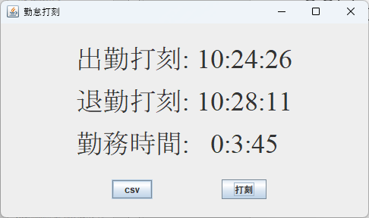
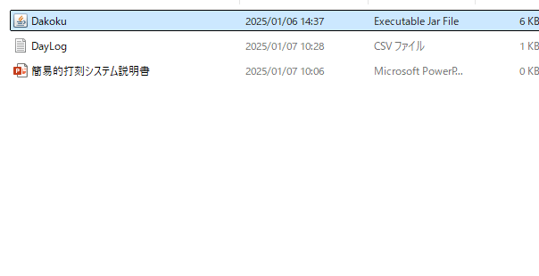
CSV出力について
CSVボタンを押すと、jarファイルがあるフォルダにlogファイルが作成される。

Slide 9
反省点
CSVの利点をあまりうまくいかせていないと感じた
次回作成時は鍵をかけたCSVファイルなどを用意したいし、
ファイル化する際のフォーマットはよりよくしたい
出勤を押し忘れた際などに非常に厳しいシステムになっている
次回作成時には、出勤時刻などは手で入れるなどもできるような
オプションを作成したい

